Slide 1
Putty 設定

Slide 2
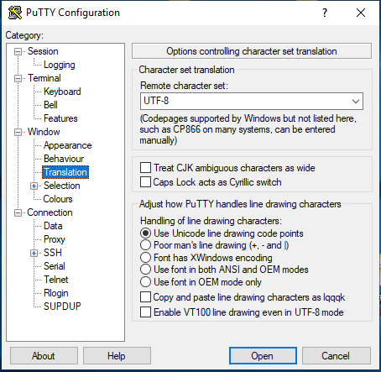
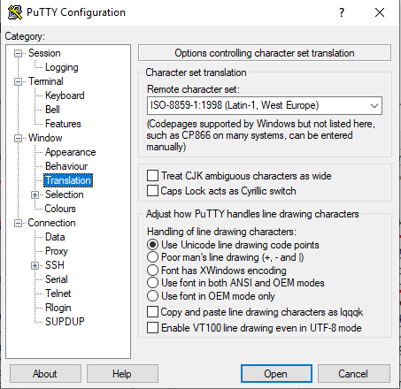
Putty 設定 → Window 內之 Translation → Remote character set:
由 『UTF-8』 改為 『ISO-8859-1 : 1998 (Latin-1 , West Europe)』
Group Controller Menu 畫面就不會變成亂碼

Slide 3
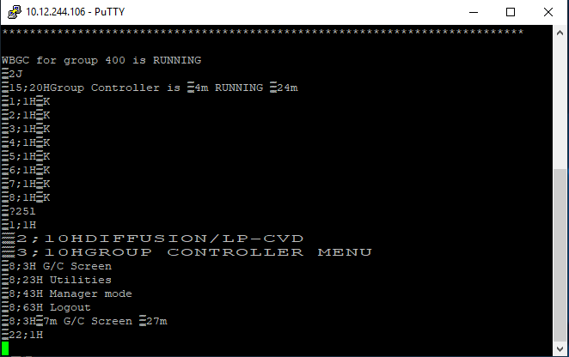
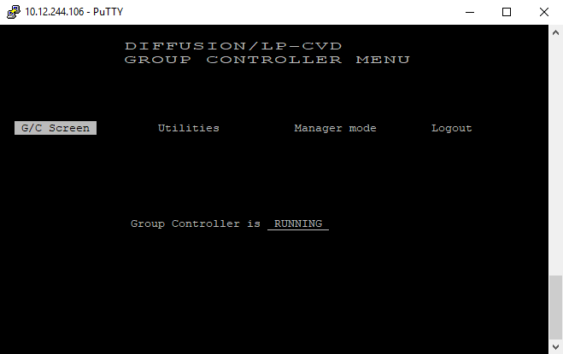

Slide 4
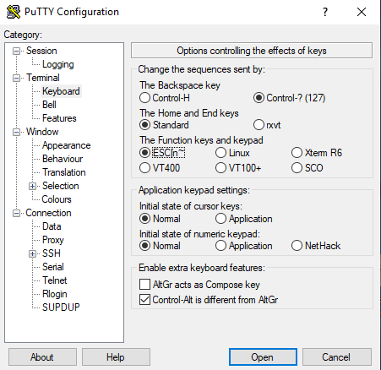
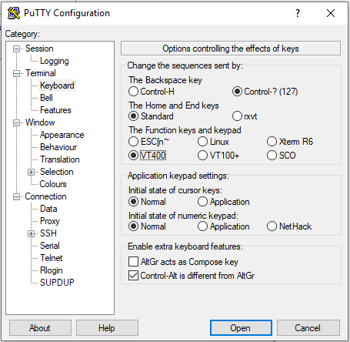
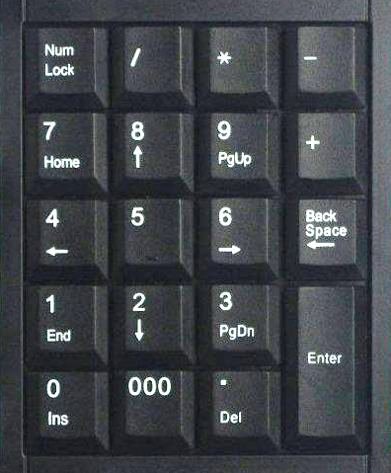
Putty 設定 → Terminal 內之 Keyboard → The Function keys and keypad
由 『ESC[n~』 改為 『VT400』
即可使用 『Num Lock』&『–』跳出 G/C Screen 畫面

Slide 5
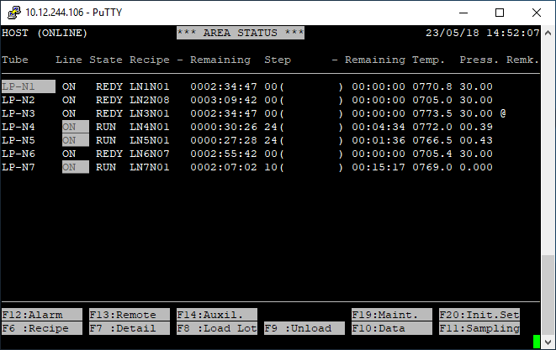
『Num Lock』&『–』跳出 G/C 畫面

